Slide 1

Военно-спортивная игра «Победа» и
«Патриоты Липецкой области»
Работу выполнил преподаватель-организатор ОБЖ МБОУ СОШ им.А.М.Селищева с.Волово
Большаков А.С.

Slide 2
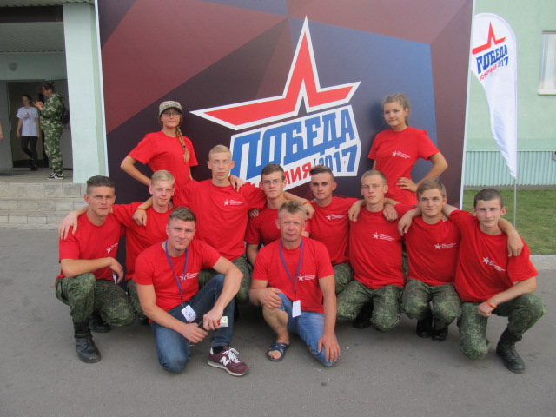
Команда «Патриоты Липецкой области» заняла 4-е призовое место в финальном этапе военно-спортивной игры «Победа»

Slide 3
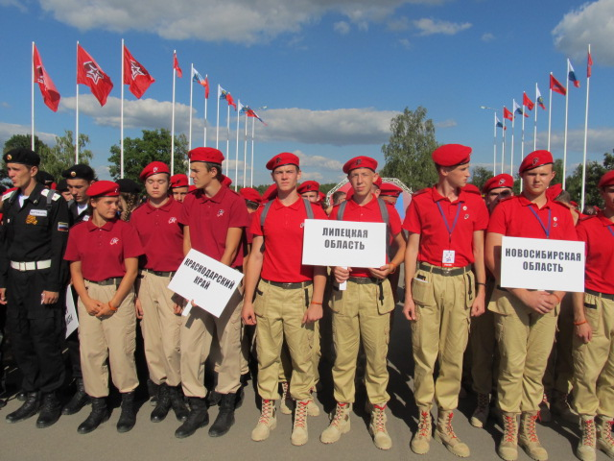
Открытие финальной военно-спортивной игры «Победа» в парке «Патриот»

Slide 4
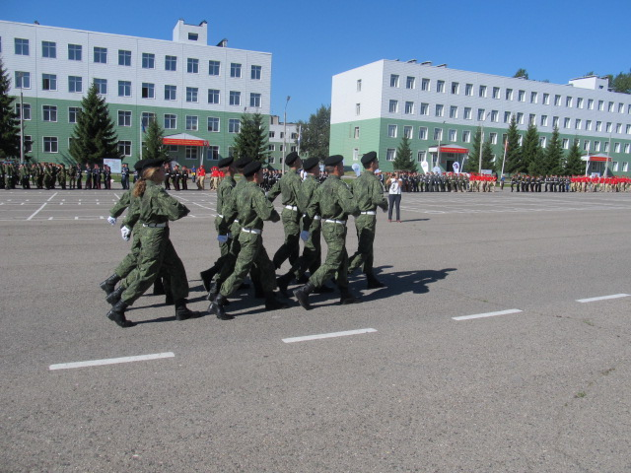
Статен в строю, силён в бою
Статен в строю, силён в бою

Slide 5
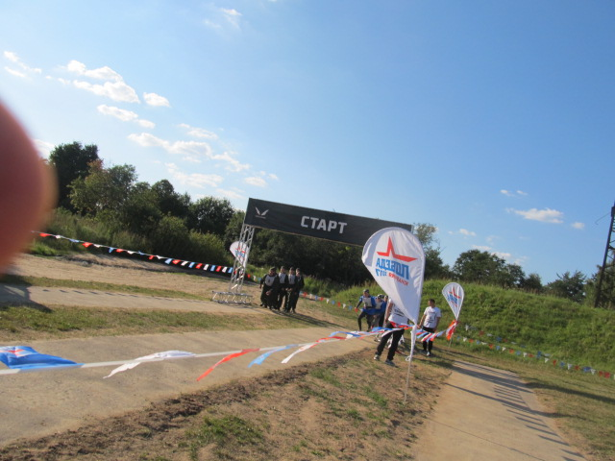
Полоса препятствий

Slide 6
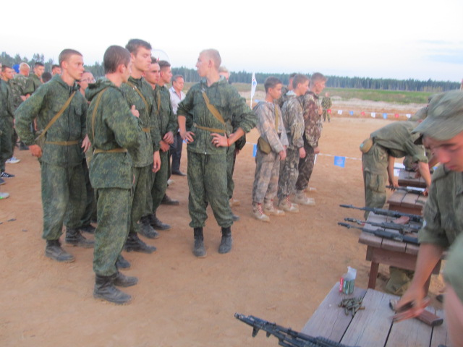
Огневой рубеж

Slide 7
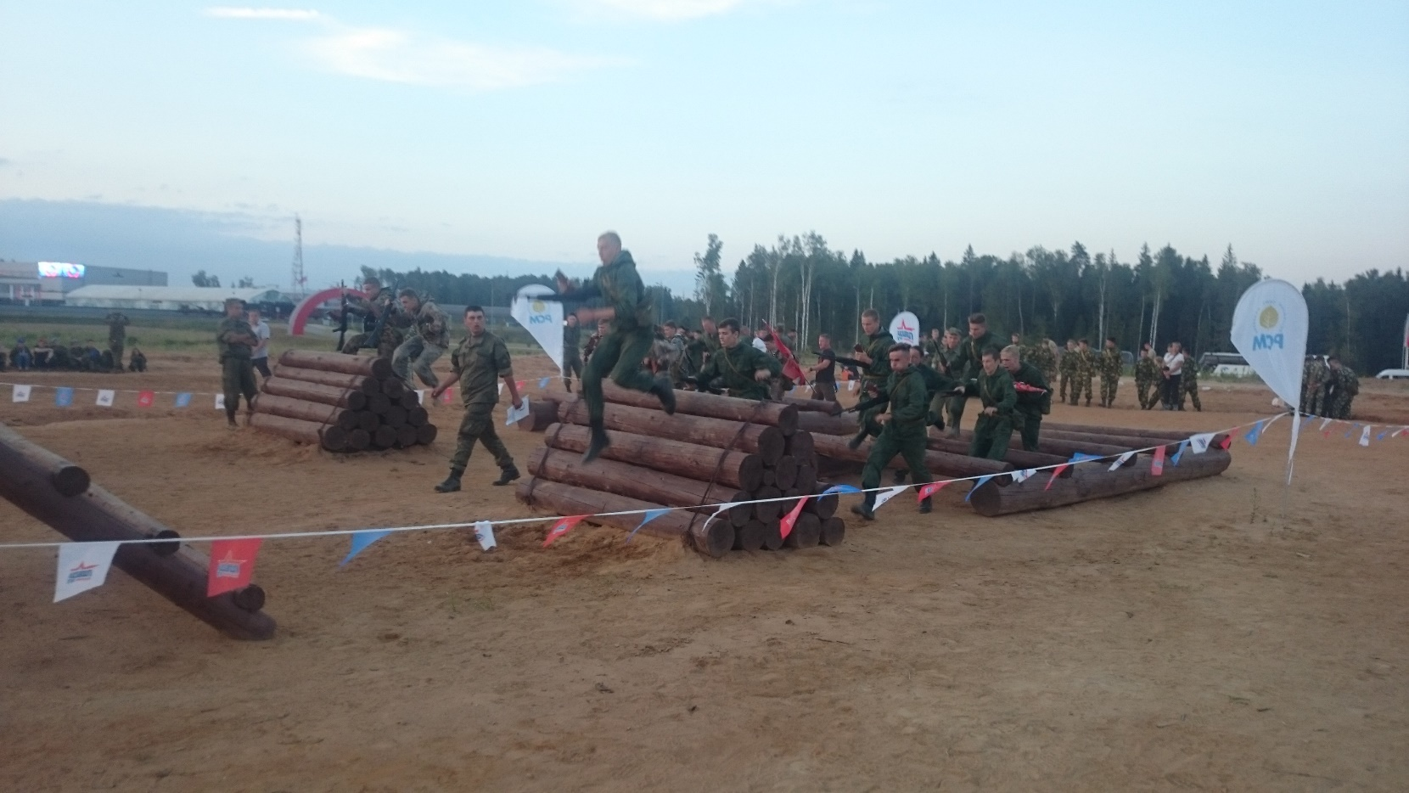
Дорога победителей

Slide 8
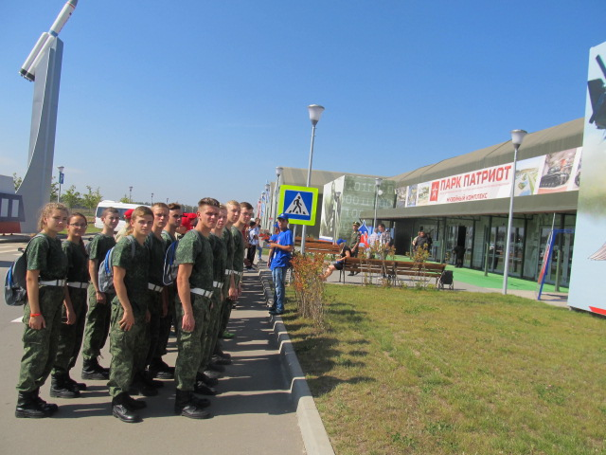
Тяжело в учении, легко в бою

Slide 9
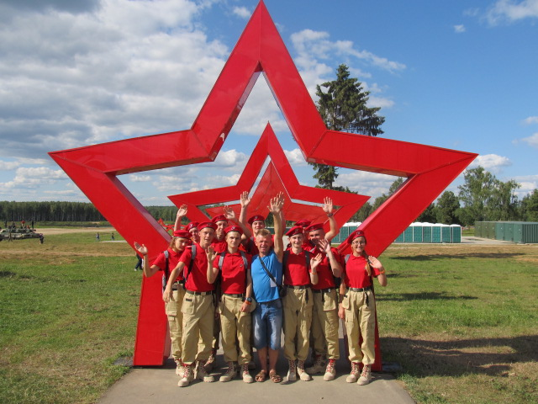
Нам есть чем гордиться

Slide 10
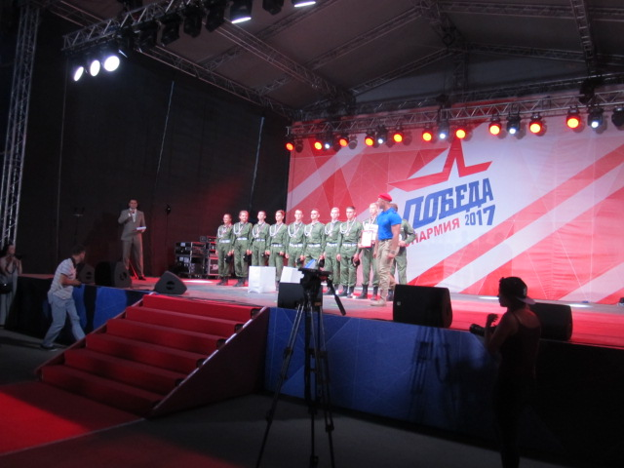
Церемония награждения

Slide 11
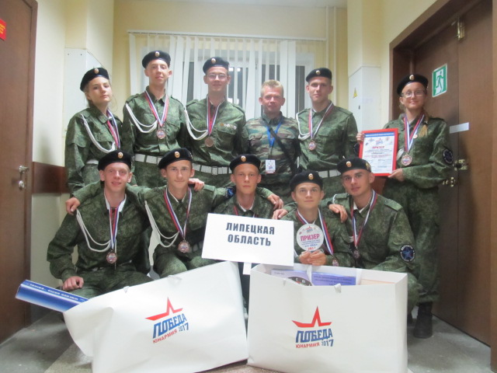
Заслуженные награды

Slide 12
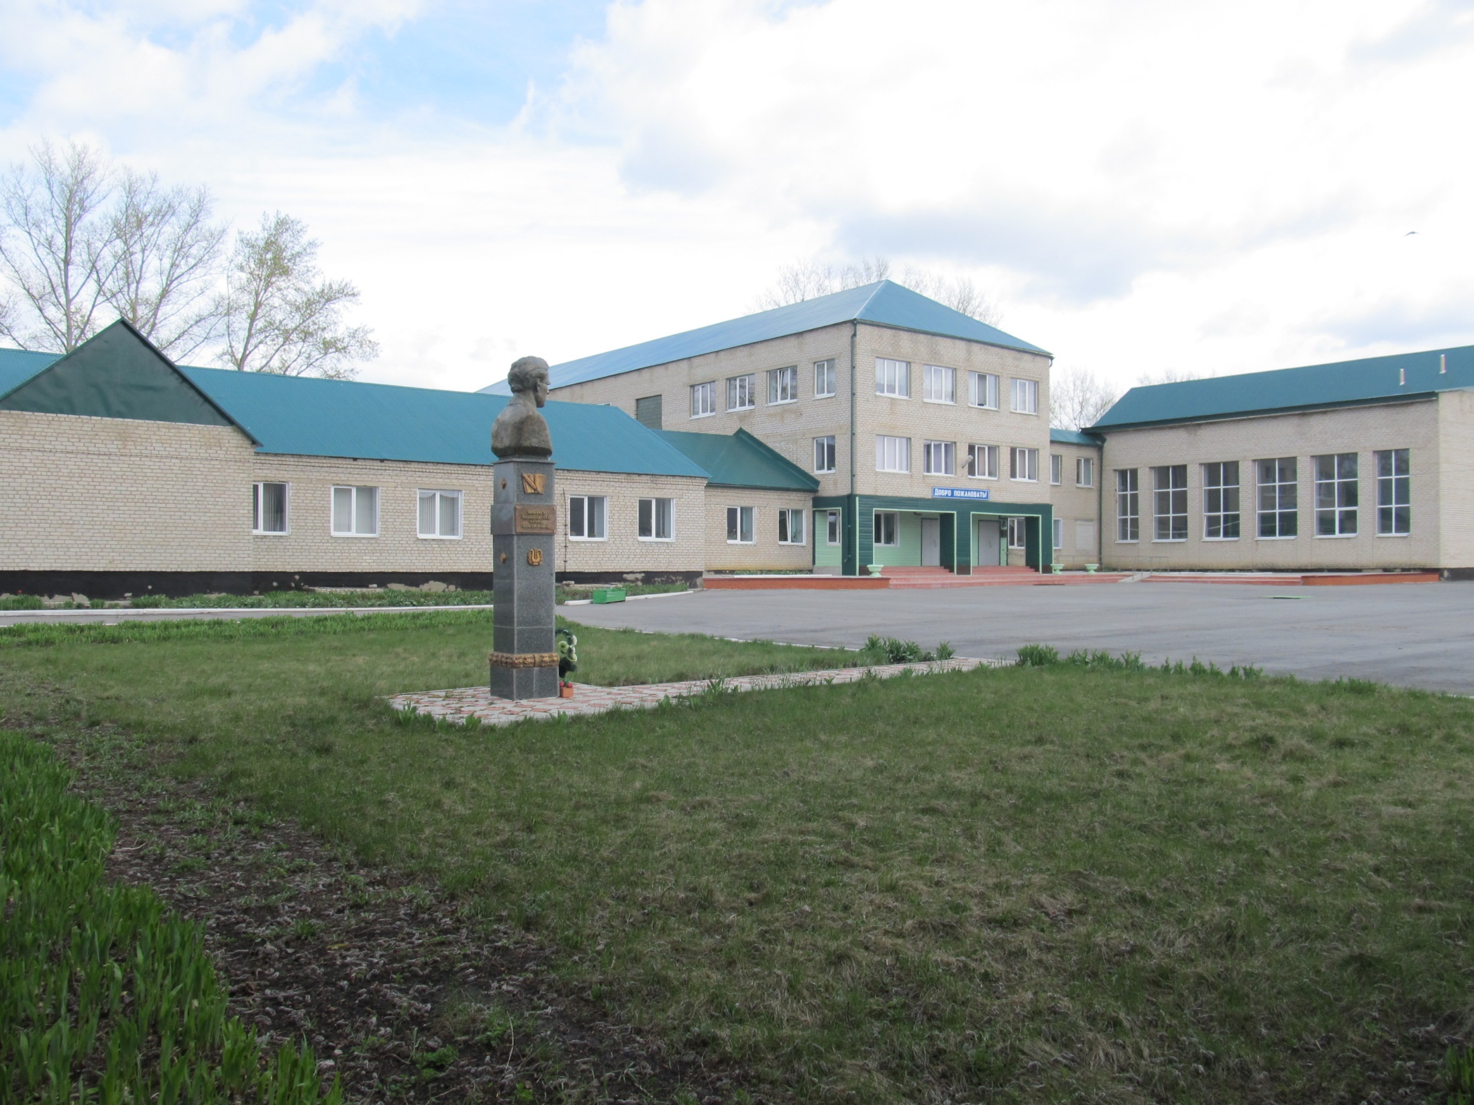
Мы прошли долгий путь от стен родной школы с. Волово, завоевав первое место в Липецкой области в военно-спортивной игре «Победа»

Slide 13
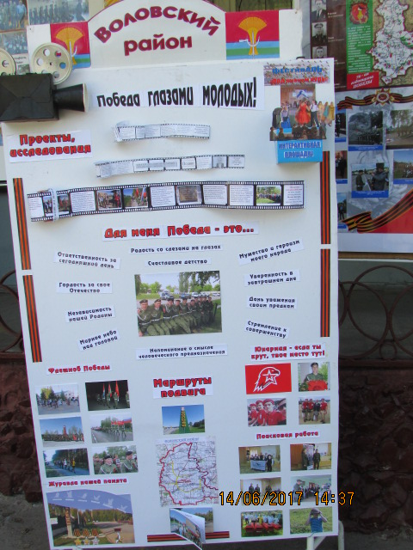

Slide 14
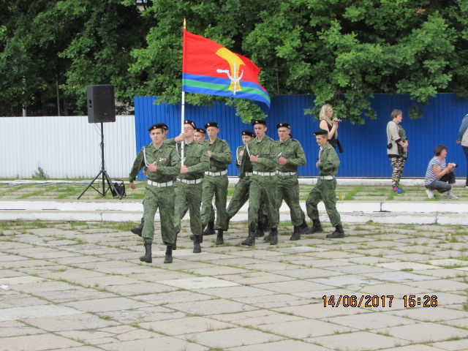
Строевая подготовка

Slide 15
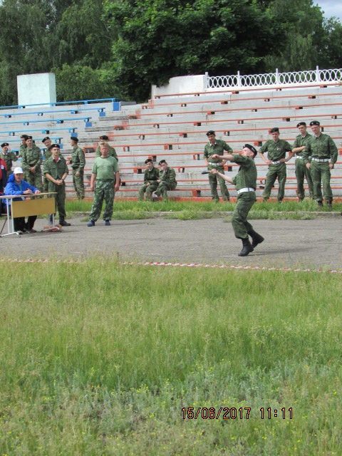
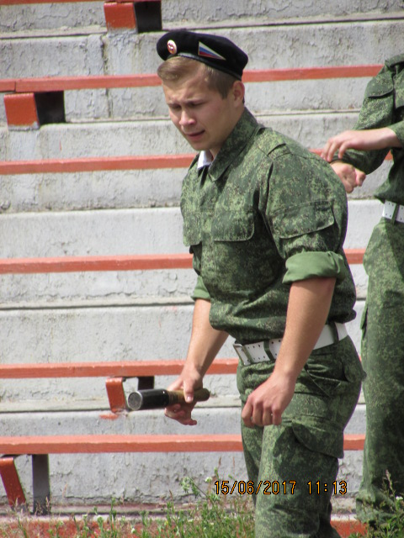
Метание гранаты

Slide 16
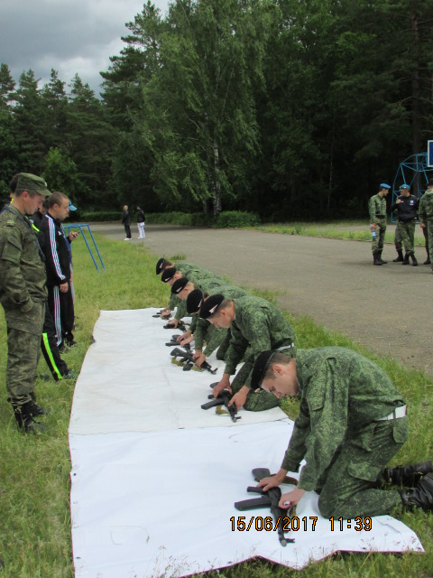
Разборка-сборка автомата

Slide 17
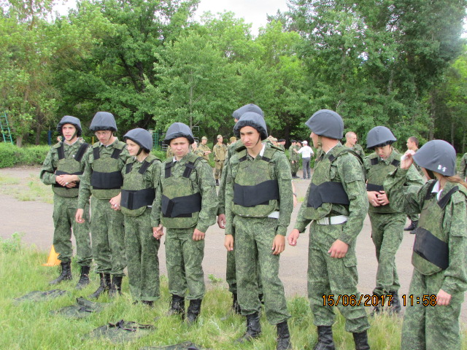
Бег в бронежилете

Slide 18
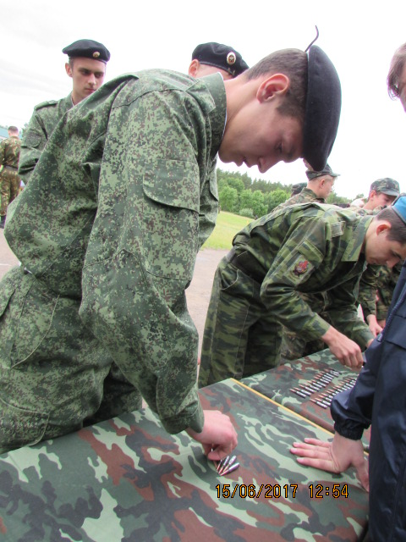
Снаряжение магазина

Slide 19
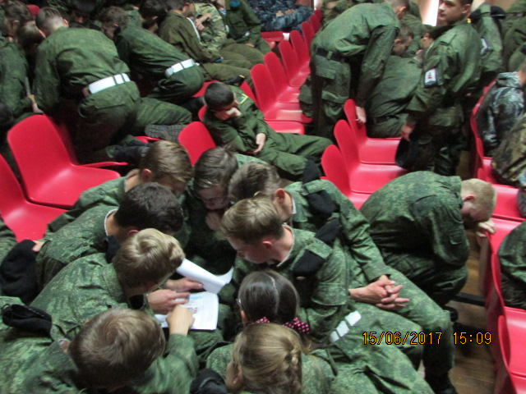
Ратные страницы истории

Slide 20
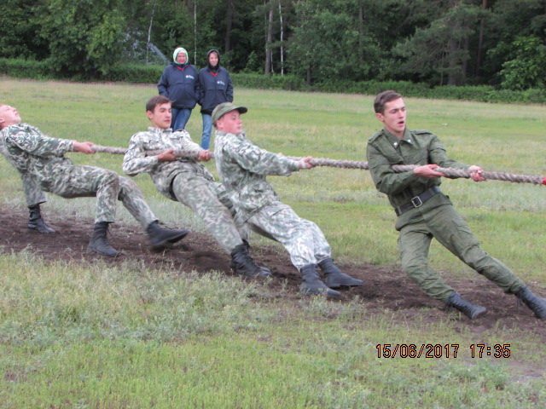
Перетягивание каната

Slide 21
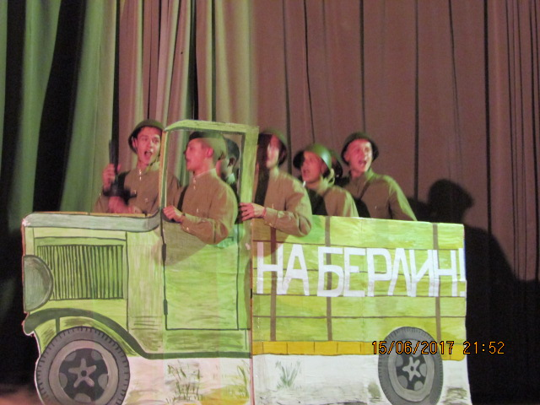
Инсценировка песни

Slide 22
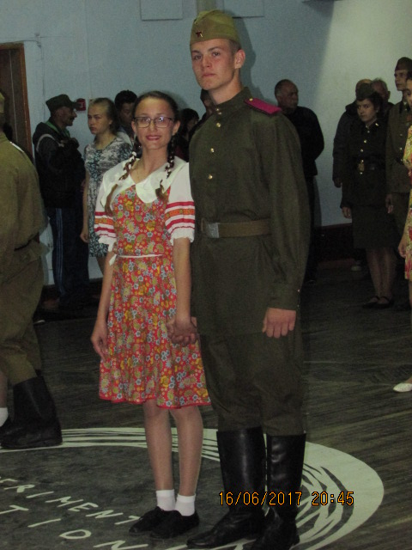
В ожидании вальса

Slide 23
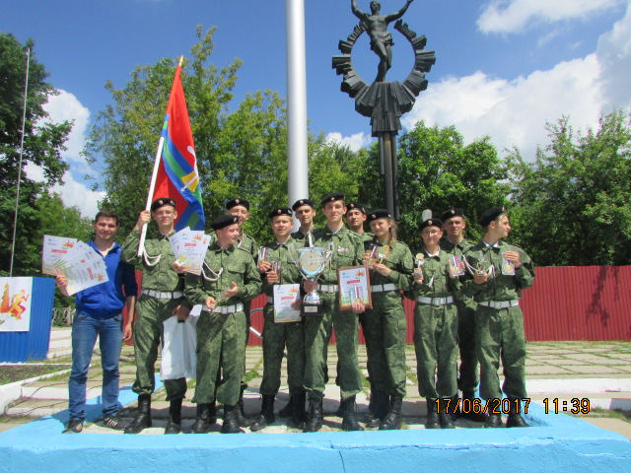
Прометей свидетель нашей Победы!

Slide 24
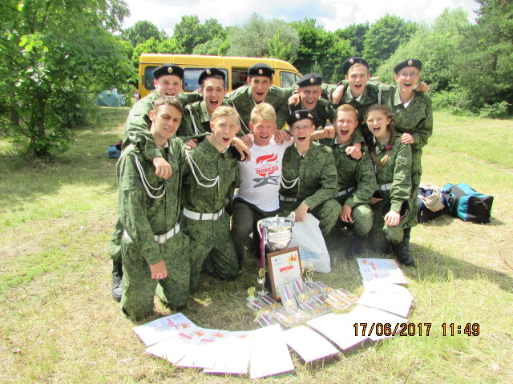
Путёвка в Москву

Slide 25
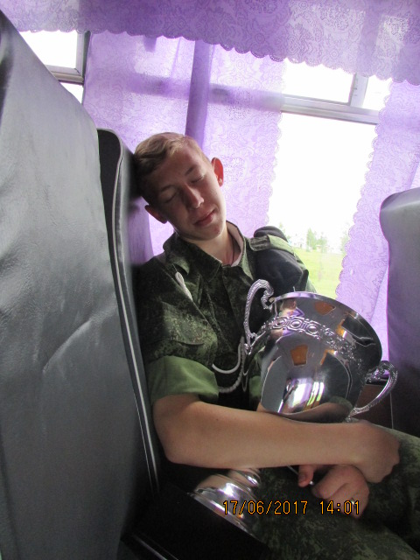
Сладкий сон Победы!!!

Slide 26
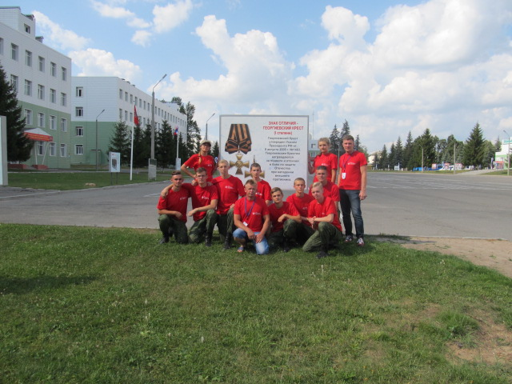
СПАСИБО ЗА ВНИМАНИЕ

